Slide 1
비나공 스터디(2차)
4/22
상품개발1센터 전재준

Slide 2
Contents
1장. 딥러닝이란 무엇인가
- 인공지능과 머신러닝
- 머신러닝의 역사
- why 딥러닝?
2장 : 신경망의 수학적 구성요소

Slide 3
딥러닝이란 무엇인가
인공지능과 머신러닝
머신러닝의 역사
why 딥러닝?

Slide 4
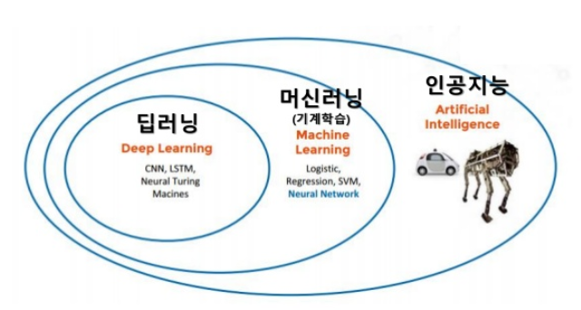
딥러닝이란 무엇인가
Overview
1. 인공지능과 머신러닝
인공지능 : 보통의 사람이 수행하는 지능적 작업을 자동화 하기 위한 연구활동
머신러닝 : 데이터를 이용해 통계적 구조를 찾아 그 작업을 자동화하기 위한 규칙을
만들어 내는것 (딥러닝의 상위 개념)

Slide 5
딥러닝이란 무엇인가
Overview
머신러닝 종류
 | 지도학습 | 자율학습 | 강화학습
정의 | 정답이 주어진 데이터간 함수 구함 (X-Y간 관계) | y없이 x만 이용해서 학습하는 것이다. | 행동을 취할 때마다 보상을 최대화 하는 방향으로 학습이 진행
알고리즘 | SVM, 랜덤포레스트, 베이지안, 회귀, 로지, 스틱, 딥러닝 등등 | 군집분석(KNN) | 마르코프확률(MDP)
예시 | 이산형: 키로 성별 예측 회귀형: 키로 몸무게 예측 | prism3.0? 영화추천 | 알파고

Slide 6
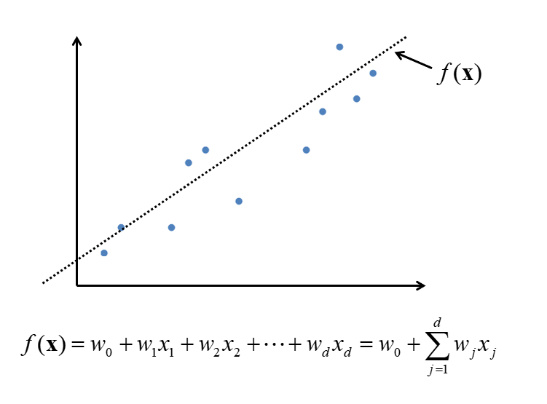
딥러닝이란 무엇인가
Overview
머신러닝 – 지도학습(회귀분석)
(실제값-예측값)을 최소화 하는 것이 목표
딥러닝에서의 Loss 함수와 동일한 형태

Slide 7
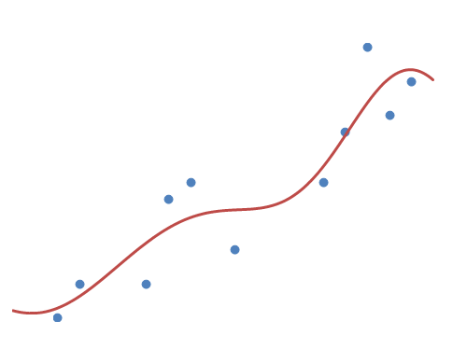

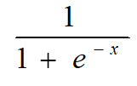
딥러닝이란 무엇인가
Overview
머신러닝 – 지도학습(회귀분석)
Sigmoid 함수 형태
[딥러닝]

Slide 8
딥러닝이란 무엇인가
Overview
머신러닝 – 지도학습(SVM)
[소득]
[소득]
예비군
군인
[골격근량]
[골격근량]
집단의 경계에 대한 함수식을 구해
분류하는 방법

Slide 9
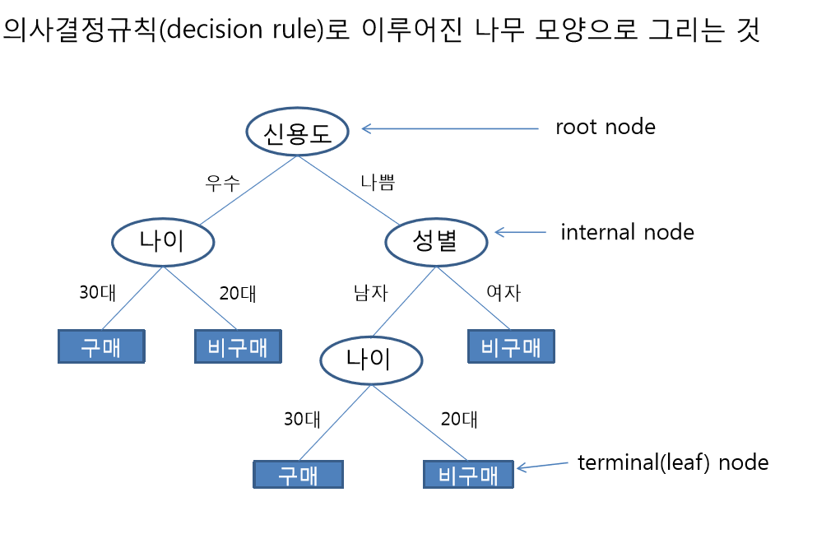
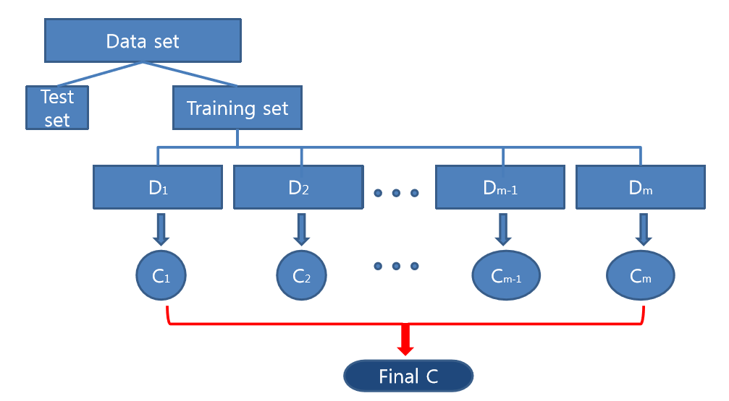

딥러닝이란 무엇인가
Overview
머신러닝 – 지도학습(Decision tree/RandomForest)
불순도(y값이 섞여 있는 정도)
Decision tree모델이 Boosting 적용

Slide 10
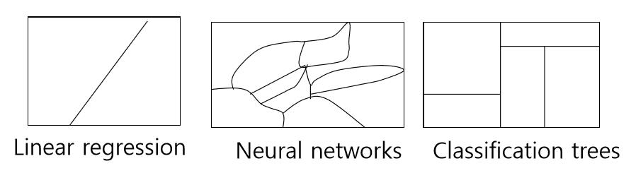
딥러닝이란 무엇인가
Overview
머신러닝 – 지도학습(Random Forest)
* 3개 모델 중 neural network 가 가장 복잡한 형식 분류 가능

Slide 11
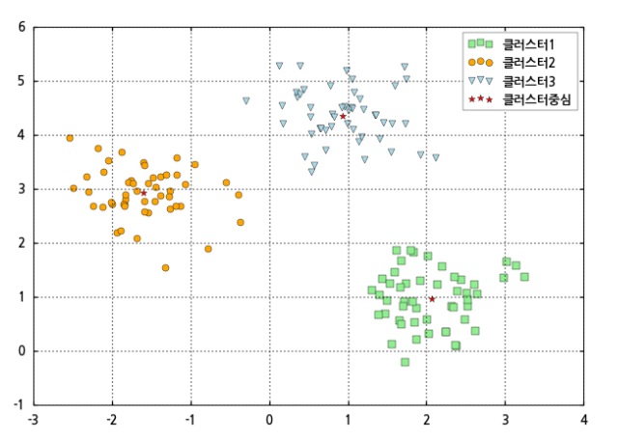
딥러닝이란 무엇인가
Overview
머신러닝 – K means
1. 처음 중심 값 선택 : 랜덤하게 초기 중심 값(centroid)을 선택한다. 2. 클러스터 할당 : k 개의 중심 값과 각 개별 데이터간의 거리(distance)를 측정한다. 가장 가까운 클러스터에 해당 데이터를 할당(assign)한다. 3. 새 중심 값 선택 : 클러스터마다 새로운 중심 값을 계산한다. 4. 범위 확인 (convergence) : 선택된 중심 값이 변화가 어느 정도 없다면 멈춘다. 만약 계속 변화가 있다면 1번부터 반복한다

Slide 12
딥러닝이란 무엇인가
Overview
머신러닝 – 정리
알고리즘 | 구분 | X | Y
회귀분석 | 지도학습 | 연속형 | 연속형
딥러닝 | 지도학습 | 연속형, 범주형 | 연속형,범주형
SVM | 지도학습 | 연속형 | 연속형 (이산)
Decision tree | 지도학습 | 연속형, 범주형 | 범주형
Random forest | 지도학습 | 연속형, 범주형 | 범주형
K-means | 비지도학습 | 연속형 | 범주형

Slide 13
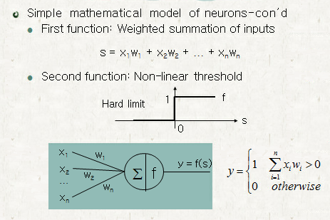
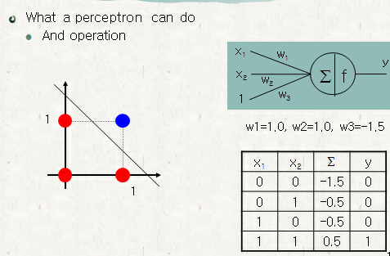
딥러닝이란 무엇인가
Overview
머신러닝 – 딥러닝
Loss function을 최소화 하는
최적의 W 조합을 찾는 것이 딥러닝의 목적

Slide 14
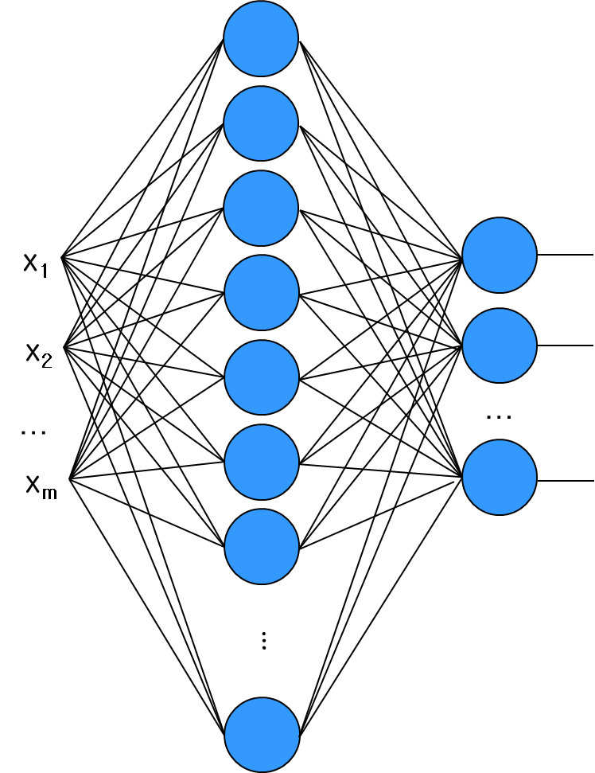
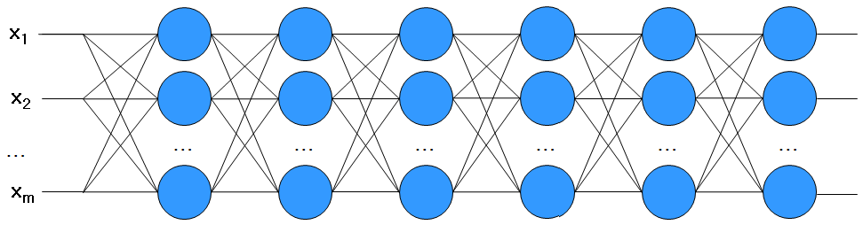
딥러닝이란 무엇인가
Overview
딥러닝의 한계점과 해결법
[swallow network] vs
[Deep network]
Pros : 예측력 강함
Cons :
1.Optimize 어려움 (vanishing)
2. Overfitting 발생
3. internal covariate shift 문제

Slide 15
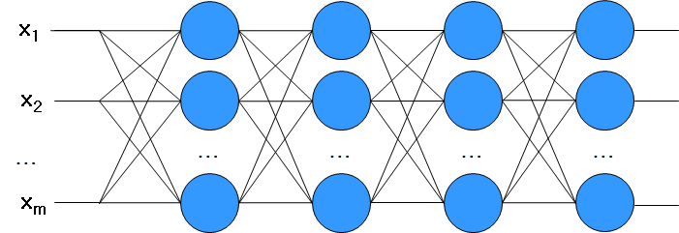

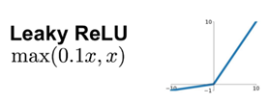
딥러닝이란 무엇인가
딥러닝의 한계점과 해결법
1.Optimize 어려움 (vanishing)
Vanishing 이란?
Sigmoid 의 미분값이 너무 작아 0이 되거나 너무 최적화 하기 어려워지는 문제
How to solve?
-> ReLu(Leaky Relu) 함수 사용
* Soft max 함수보다 4배 빠름

Slide 16
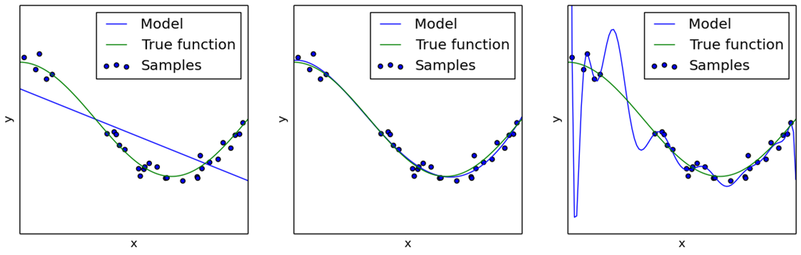
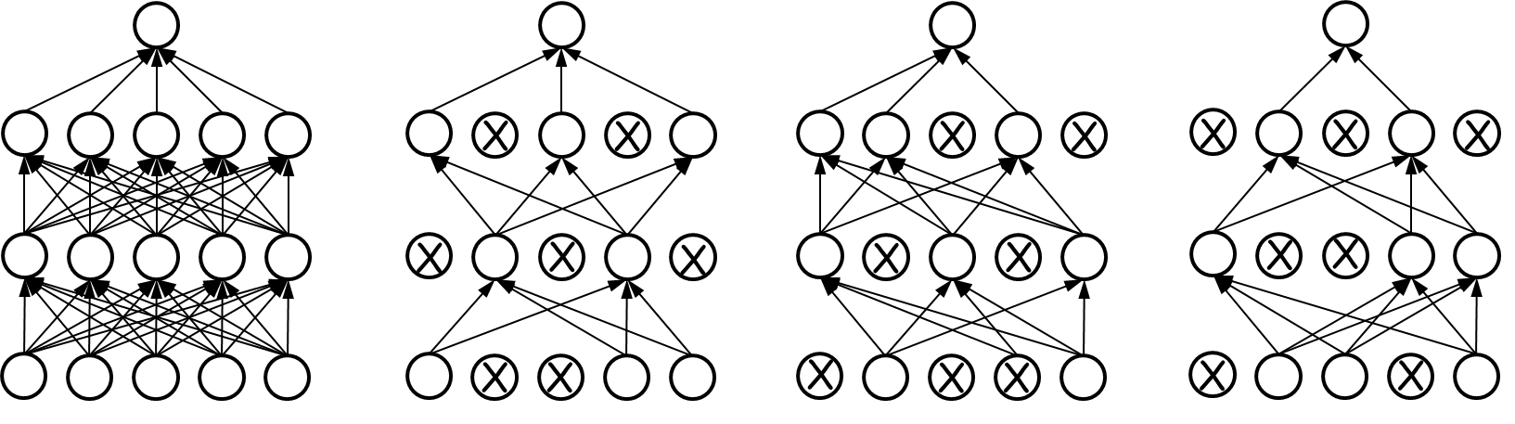
딥러닝이란 무엇인가
딥러닝의 한계점과 해결법
2.Overfitting
Overfitting 이란?
데이터가 Training 데이터에 과접합 되어 실제 모델에선 성능을 발휘하지 못하는 것
How to solve?
1. training data 를 증가시킨다.
2. 정규화1(weight decay)
[L1] [L2]
3. 정규화2(drop out)
Underfit
Overfit
일정 비율로(일반적으로 p=0.5) 노드 누락시키고 학습진행

Slide 17
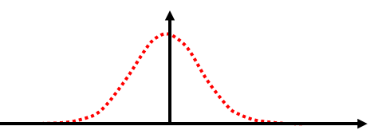
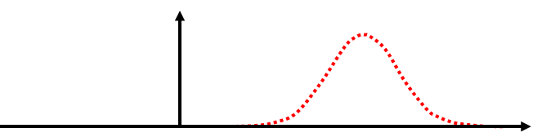
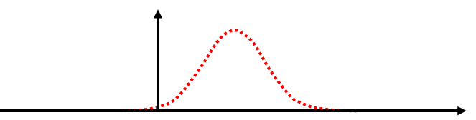
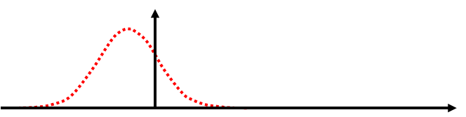
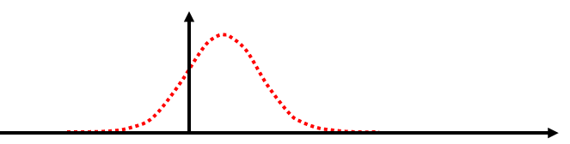
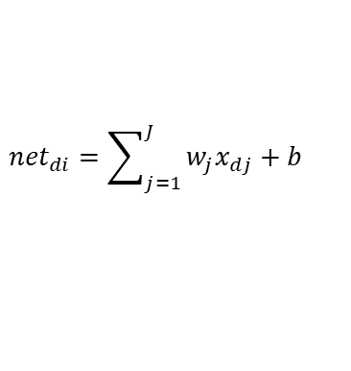

딥러닝이란 무엇인가
딥러닝의 한계점과 해결법
3. internal covariate shift 문제
internal covariate shift 이란?
학습 진행할 때 마다 w의 분포가 변경되면 학습 시간이 오래걸리게 됨 ( 정규분포 따를 때 가장 빠름)
How to solve?
-> normalization 사용
->mini batch 사용
$${net}_{di}=\sum_{j=1}^{J}{w_{j}x_{dj}}+b$$
$${\hat{net}}_{di}=\frac{{net}_{di}−μ}{\sqrt{σ^{2}}}$$
학습 이후 w분포
Batch
…
Batch
Batch
Training data
데이터를 batch 단위로 쪼개어 학습과 동시에 값 업데이트

Slide 18

Appendix

Slide 19
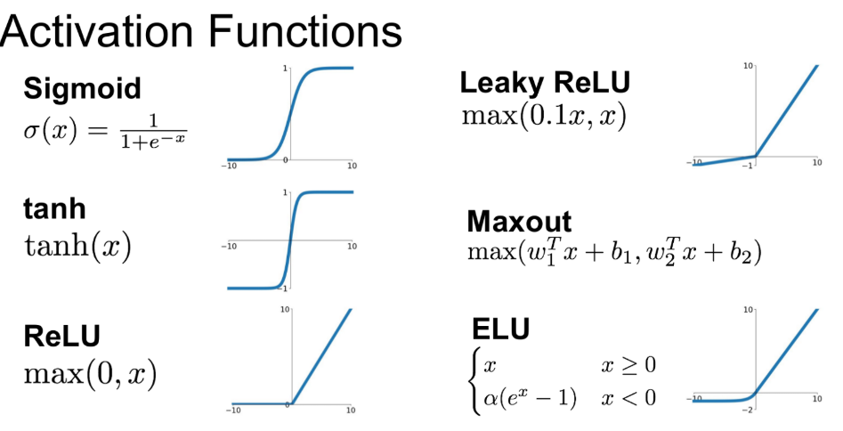

Slide 20
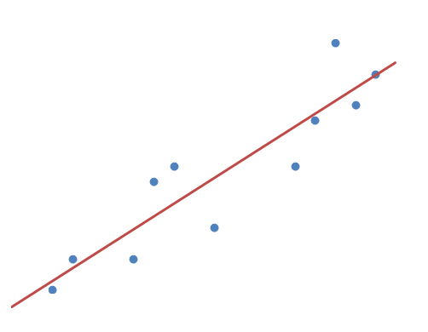
회귀분석 예시
Example
(2, 2)
(3, 4)
(6, 4)
(7, 9)
(8, 10)
(10, 6)
(14, 10)
(15, 13)
(16, 18)
(17, 14)
(18, 16)
Y=0.840708+0.834071x

Slide 21
Solution
회귀분석 예시
Example
(2, 2)
(3, 4)
(6, 4)
(7, 9)
(8, 10)
(10, 6)
(14, 10)
(15, 13)
(16, 18)
(17, 14)
(18, 16)

Slide 22
Additive Linear Model
(2, 2)
(3, 4)
(6, 4)
(7, 9)
(8, 10)
(10, 6)
(14, 10)
(15, 13)
(16, 18)
(17, 14)
(18, 16)

Slide 23
활성화 함수 종류

